Slide 1






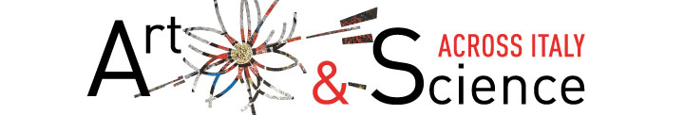
https://artandscience.infn.it
Un progetto di divulgazione scientifica attraverso il linguaggio dell'arte
Pierluigi Paolucci
a nome della collaborazione del progetto

Slide 2
Come pensiamo di proseguire
II edizione
Mostra di Padova, Torino e Napoli Online
Mostra Nazionale MANN Aprile/Maggio 2021 ?
Master al CERN Settembre 2021

Slide 3
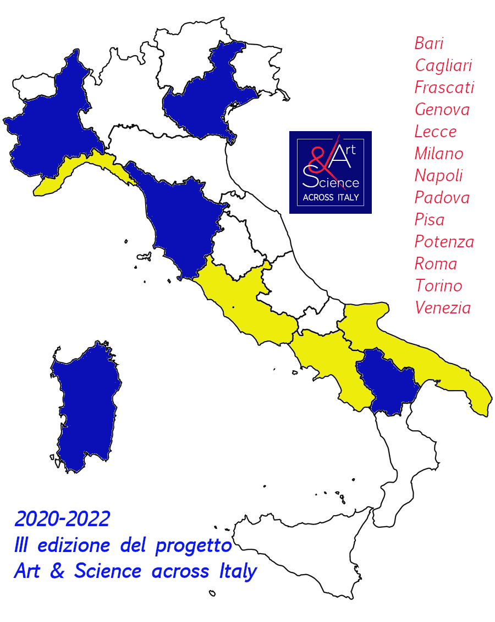
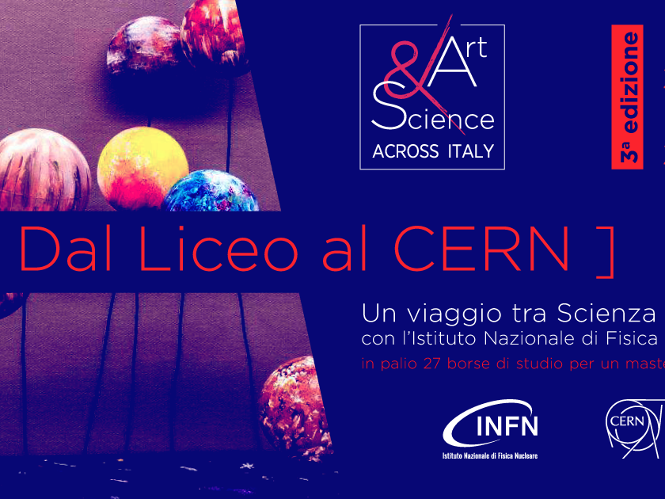
La III edizione è iniziata a dicembre

Slide 4


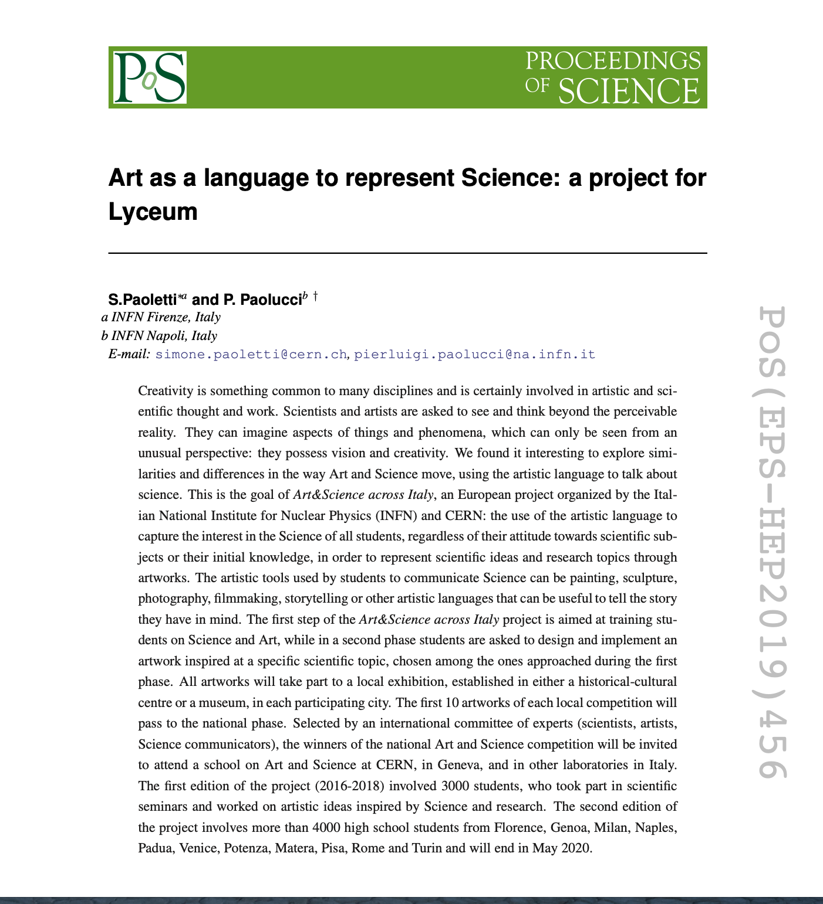
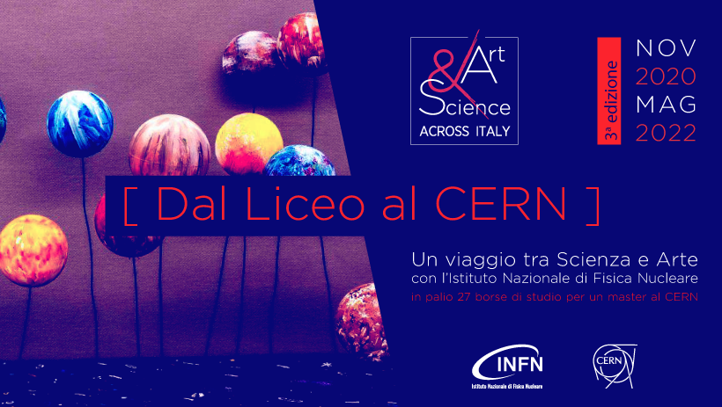
Novità
4.000 persone per l’inaugurazione del progetto - Dic 2020
5 seminari Nazionali (circa 2.000 persone)
3 seminari locali
Call Europea + 6/2000
Registrazione scuole completata
Registrazione studenti ora
Al via il campionato di A&S - gennaio
CineTeatro - febbraio
Valutazione del progetto
2 articoli in scrittura con una completa analisi dei dati (difficile)
Ringraziamo Uff. Comm. dell’INFN

Slide 5
Come prosegue la
III edizione
14 città coinvolte
5 seminari nazionali + 3 locali
140 scuole registrate (chiusura 15 gennaio 2021)
Fase formativa si chiude ad ottobre 2021
Registrazione studenti 22 gennaio 2021 (stimati dai docenti circa 5.800)
Campionato di Art & Science (gennaio-maggio 2021)
160 ricercatori coinvolti

Slide 6

Campionato di Art & Science
4 sfide
  Fotografare la scienza
  Riprendere la scienza
  Cerca la scienza nell’arte
  Cerca l’arte nella scienza
Classifica nazionale online
  3 Premi per sfida
  5 Premi finali
Evento finale online

Slide 7
Il senso della bellezza
Interstellar
The most unknown
Copenaghen 1941 (compagnia teatrale di Pisa)
Ad ogni spettacolo seguirà un incontro durante il quale le ragazze e i ragazzi potranno fare delle domande.

Slide 8
Project Team (159 ricercatori)
Fabio Anulli
Maria Carnesale
Guglielmo Frattari
Stefano Giagu
Valerio Ippolito
Iacopo Longarini
Francesco Pandolfi
Chiara Rovelli
Gabriella Bernardini
Elena Bellantoni
Luca Valerio
Ernani Paterra
Mariaelena Fedi
Simone Paoletti
Lucia Liccioli
Elena Vannuccini
Lucio Anderlini
Saverio Mariani
Ruggero Stanga
Michele Michelotto
Tomaso Dorigo
Piergiorgio Cerello
Giuseppe Giraudo
Bruno Alessandro
Andrea Beraudo
Simone Bortot
Federico Di Pierro
Alessandra Filippi
Simona Giordanengo
Alessandro Lo Giudice
Simonetta Marcello
Silvia Maselli
Marco Monteno
Nadia Pastrone
Barbara Pini
Elisa Siotto
Silvia Vernetto
Anna Colaleo
Francesco Cafagna
Lucia Silvestris
Rosamaria Venditti
Roberto Bellotti
Mauro De Palma
Domenico Di Bari
Gabriella Pugliese
Salvatore Nuzzo
Sebastiano Stramaglia
Giovanna Agrosì
Claudia D'Amato
Nicoletta Ditaranto
Mirella Cappelletti Montano
Silvana Kuhtz
Nicola Cavallo
Maria Francesca Armentano
Maria Funicello
Michele Paternoster
Maria Rosaria Enea
Guido Masiello
Pierluigi Paolucci
Francesco Aliberti
Marco Guida
Antonio Saccone
Mario Merola
Stefano Mazzoleni
Leila Birolo
Gerolama Condorelli
Raffaella Pero
Antonia Di Crescenzo
Giuliana Galati
Francesco Cirotto
Elena Santopinto
Emilio Belligheri
Luca Pellegrino
Mario Barra
Enrico Robutti
Fabrizio Ferro
Elena Angeli
Alessandro Giachino
Ruslan Magagna
Barbara Caiffi
Irene Rivara
Manuela Salvatori
Giovanni Gallucci
Mauro Giovannini
Alberto Diaspro
Nino Bracco
Carlo Ferdeghini
Giovanni Darbo
Letizia Savio
Mario Barra
Daniele Marre'
Silvano Tosi
Paolo Piccardo
Silvia Vicini
Alessio Caminata
Valeria Bongiorno
Carlo Schiavi
Fabrizio Parodi
Marina Putti
Sandra Zavatarelli
Riccardo Musenich
Dario Menasce
Silvia Resconi
Davide Rozza
Luca Serafini
Nicola Ludwig
Giancarlo Maero
Simone Gennai
Massimiliano Clemenza
Giovanna Benzoni
Mario Zannoni
Chiara Guazzoni
Stefano Pozzi
Davide Zuolo
Davide Piccolo
Pasquale Di Nezza
Paola Gianotti
Susanna Bertelli
Elisa Santinelli
Debora Bifaretti
Sara Arnone
Matteo Tuveri
Viviana Fanti
Alessia Zurru
Corrado Ciccalò
Carlo Maria Carbonaro
Biagio Rossi
Giampiero Pepe
Mario Barra
Giorgio Budillon
Yuri Cotroneo
Francesco Conventi
Elivra Rossi
Camilla Di Donato
Giuseppe Bagliesi
Federica Baffigia
Nicolò Biesuz
Carlo Bradaschia
Rino Castaldi
Maria Agnese Ciocci
Roberto Dell'Orso
Leonida Gizzi
Franco Ligabue
Marco Maria Massai
Alberto Messineo
Fabrizio Palla
Chiara Roda
Paolo Spagnolo
Andrea Moggi
Fabio Morsani
Enrico Mazzoni
Carlo Avanzini
Niccolò Di Lalla
Alberto Manfreda
Gloria Spandre
Giovanni Organtini

Slide 9
Valutazione del progetto

Slide 10
Come valutare la III edzione
Stiamo rianalizzando i risultati dalla I e della II edizione per un nuovo articolo su una rivista di Science Education (tutto incentrato sui risultati ed il raggiungimento degli obbiettivi)
  Tantissimi risultati, analisi dei dati complessa e basata su metodi statistici non usuali per i fisici
  Collaborazione con il gruppo tedesco e greco
Preparando il questionario pre/post per gli studenti e quello unico per i docenti.
  Entrambi basati su 5 points Likert-scale
  Test di ipotesi per studiare l’apporto del progetto ed il raggiungimento degli obbiettivi.

Slide 11
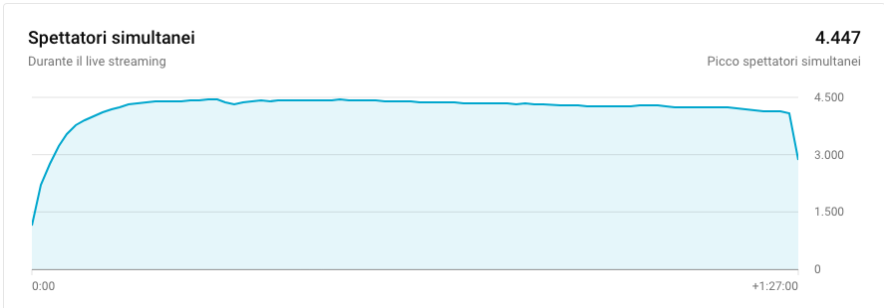
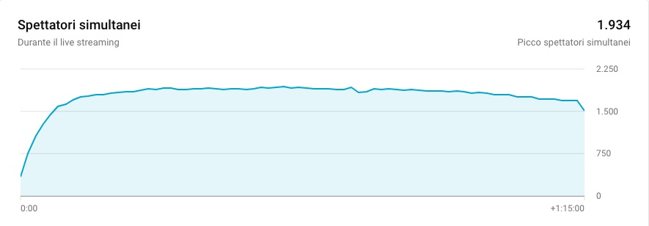
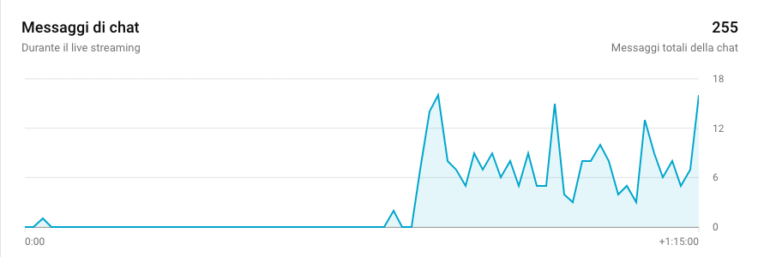
Social and WEB
Introd. al progetto + Seminario
Seminario Guido Tonelli
Portale: artandscience.infn.it
Facebook
Instagram
YouTube Channel
  1050 persone registrate
Agenda INFN
Biblioteca con slides
Domande Guido Tonelli

Slide 12
Conclusioni
Il progetto ha reagito bene alla pandemia.
  Il numero di ragazze e ragazzi collegati e la loro costanza conferma la scelta del programma.
Programma nazionale e locale, chiaramente, si sovrappongono in modo positivo.
Il Campionato di A&S servirà a rendere più attiva la partecipazione ? Vedremo
Il CineTeatro Forum inizierà a breve. Discussione con esperti.
Stiamo iniziando a contattare i vari Musei
La Federico II è un partner ufficiale (6 dipartimenti + budget sostanzioso)
Enorme sforzo organizzativo da tutte le sedi e da parte di tutti i coordinatori locali.

